Slide 1

Iterative Deepening Search (IDS)
จัดทำโดย
นายชนะพล ชาคระธรรม 521733022001-8
นายธนายุทธ โพธิ์นอก 521733022008-3
นายกฤตย์ ชัยชนะ 521733022035-6
เสนอ
อาจารย์ธรรมกร ครองไตรภพ

Slide 2
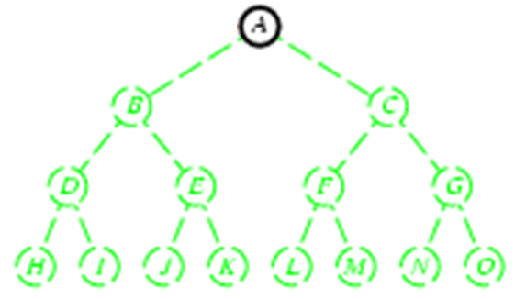
Iterative Deepening Search (IDS)
2
โจทย์ : จากรูป ให้เขียนโปรแกรมแสดงขั้นตอนการค้นหา
โหนดใดๆ ด้วยวิธีการค้นหาแบบ Iterative Deepening Search

Slide 3
Iterative Deepening Search (IDS)
3
หรืออีกชื่อหนึ่งคือ Iterative Deepening Depth-First Search (IDDFS) เป็นวิธีการค้นหาที่พัฒนาจาก Depth-Limited Search ให้มีประสิทธิภาพมากขึ้น โดยทำการค้นหาแบบ Depth-Limited Search ถ้าหากค้นหาโหนดเป้าหมายไม่พบ ก็จะเพิ่มระดับลิมิตขี้นโดยอัตโนมัติ แล้วค้นหาซ้ำใหม่ตั้งแต่ต้น ทำเช่นนี้ไปเรื่อยๆจนกว่าจะพบโหนดเป้าหมาย

Slide 4
Iterative Deepening Search (IDS)
4
วิธีการค้นหาแบบ Iterative Deepening Search นั้น เหมือนกับ
การนำจุดเด่นเรื่องประสิทธิภาพในการใช้หน่วยความจำของ Depth-Limited Search มารวมเข้ากับจุดเด่นเรื่องความสมบูรณ์
ในการค้นพบคำตอบของ Breadth-First Search

Slide 5

Iterative Deepening Search (IDS)
5
ตัวอย่าง : กำหนดให้โหนด K เป็นโหนดเป้าหมาย และเพิ่มทีละ
1 ระดับ โดยเริ่มจากระดับลิมิตที่ 0

Slide 6
Iterative Deepening Search (IDS)
6
ตัวอย่าง : กำหนดให้โหนด K เป็นโหนดเป้าหมาย และเพิ่มทีละ
1 ระดับ โดยเริ่มจากระดับลิมิตที่ 0

Slide 7
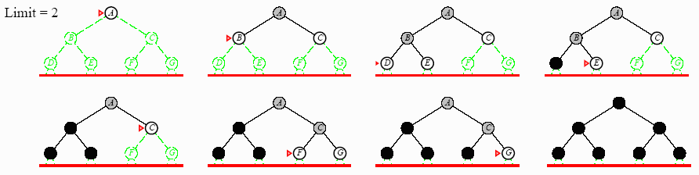
Iterative Deepening Search (IDS)
7
ตัวอย่าง : กำหนดให้โหนด K เป็นโหนดเป้าหมาย และเพิ่มทีละ
1 ระดับ โดยเริ่มจากระดับลิมิตที่ 0

Slide 8
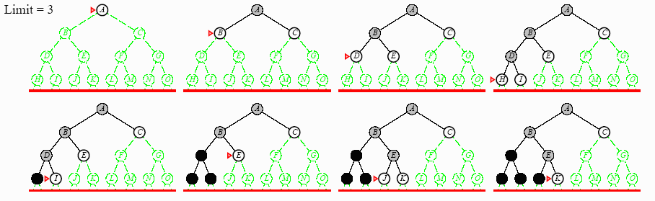
Iterative Deepening Search (IDS)
8
ตัวอย่าง : กำหนดให้โหนด K เป็นโหนดเป้าหมาย และเพิ่มทีละ
1 ระดับ โดยเริ่มจากระดับลิมิตที่ 0

Slide 9
Iterative Deepening Search (IDS)
9
คุณสมบัติ
ค้นหาโหนดเป้าหมายที่ต้องการได้เสมอ
คำตอบที่พบจะเป็นเส้นทางที่สั้นที่สุด ก็ต่อเมื่อ path cost เป็น 1
หรือเท่ากันทั้งหมด
ใช้เวลาน้อย เพราะไม่ต้องติดในเส้นทางที่ลึกมากๆ
ใช้หน่วยความจำน้อย

Slide 10




Iterative Deepening Search (IDS)
10
Start
Read Node
Limit = 0
DLS
Limit ++
Node Found?
No
Yes
Stop

Slide 11
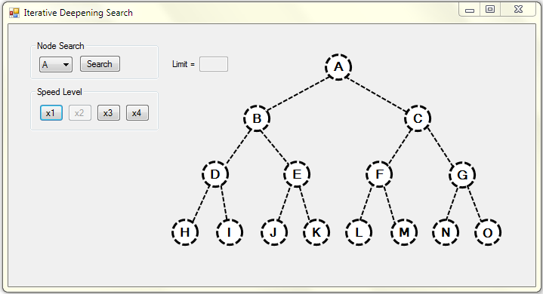
Iterative Deepening Search (IDS)
11
ตัวอย่างโปรแกรม

Slide 12
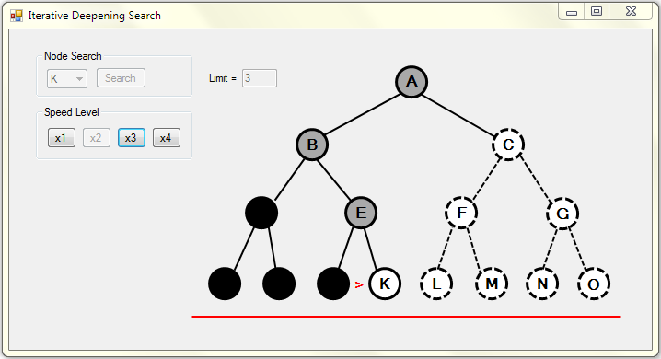
Iterative Deepening Search (IDS)
12
ตัวอย่างผลการรัน : กำหนดให้โหนด K เป็นโหนดเป้าหมาย

Slide 13
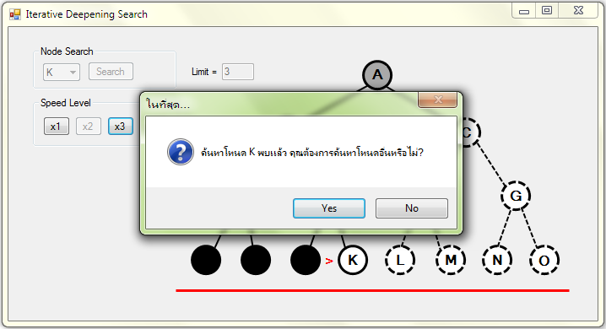
Iterative Deepening Search (IDS)
13
ตัวอย่างผลการรัน : กำหนดให้โหนด K เป็นโหนดเป้าหมาย

Slide 14
จบการนำเสนอ

